Slide 1
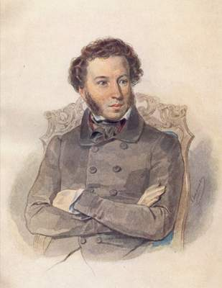
«…И снова с вами я»
Александр Сергеевич Пушкин

Slide 2
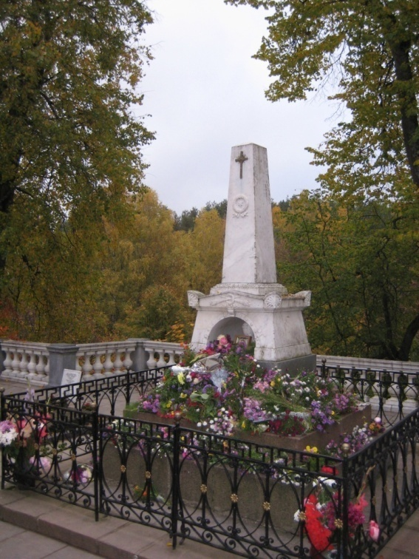
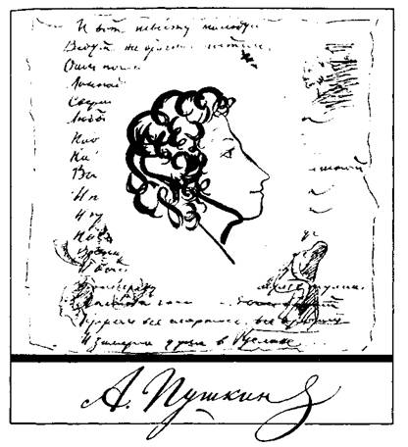
(1799 – 1837г.г.)

Slide 3
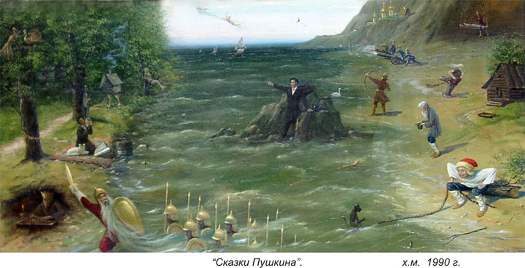
Сказка за сказкой
Сказки Пушкина

Slide 4
«Сказка о попе и о работнике его Балде» 1831 г. «Сказка о царе Салтане , о сыне его славном и могучем богатыре князе Гвидоне Салтановиче и прекрасной царевне Лебеди» 1831 г. «Сказка о рыбаке и рыбке» 1833 г. «Сказка о мертвой царевне и о семи богатырях» 1833 г. «Сказка о золотом петушке» 1834 г. «Сказка о медведихе» начата 1830 г., не закончена «Жених» «Утопленник»

Slide 5
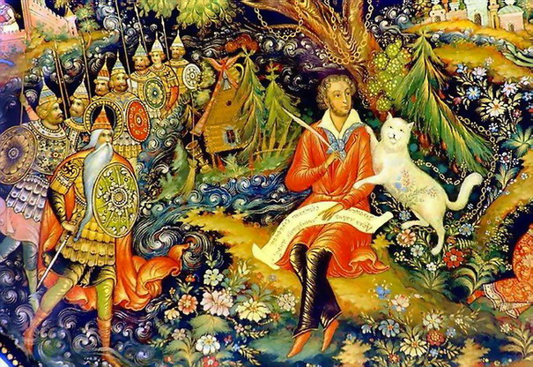
Давайте приоткроем дверь в прекрасный мир сказки и угадаем из каких сказок пришли к нам гости и как их зовут

Slide 6
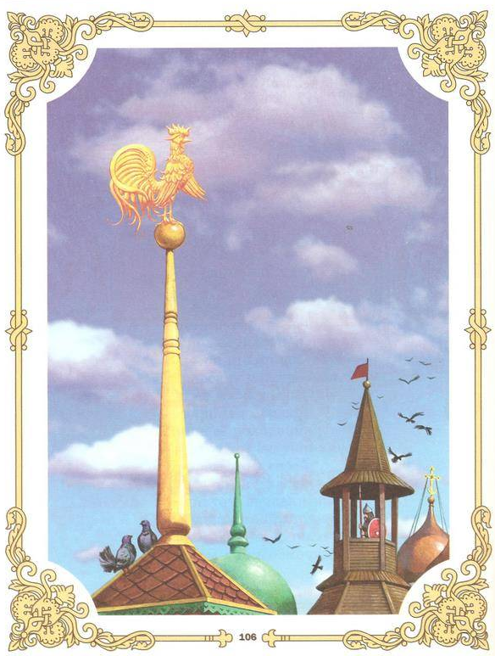
Золотой петушок

Slide 7
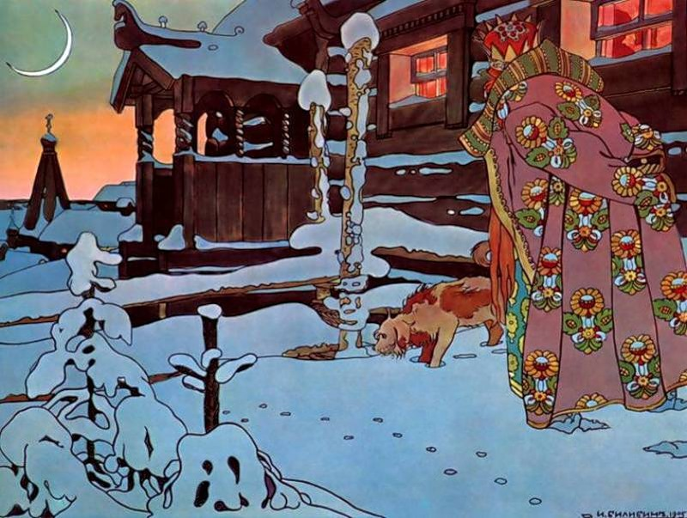
Царь Салтан

Slide 8
Царевна - лебедь

Slide 9
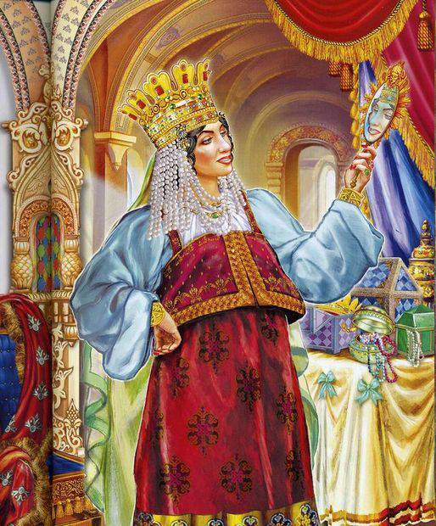
Царица- мачеха

Slide 10
Дядька Черномор

Slide 11
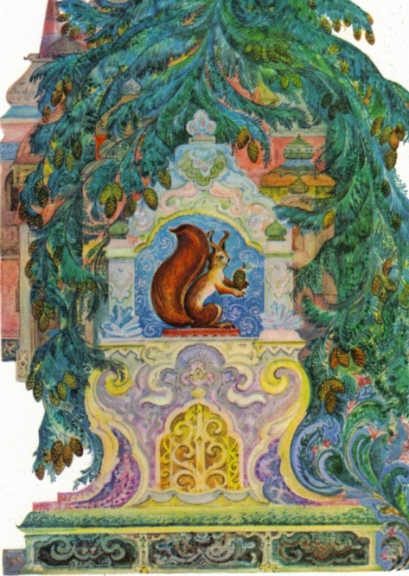
Белочка

Slide 12
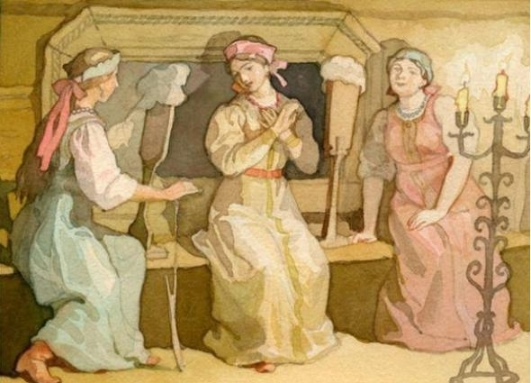
Три сестрицы

Slide 13
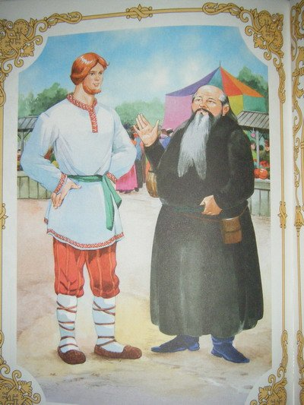
Поп
и
Балда

Slide 14
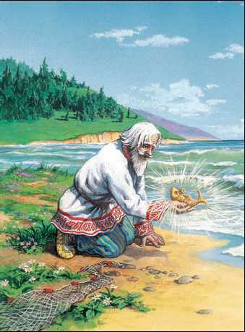
Старик и золотая рыбка

Slide 15
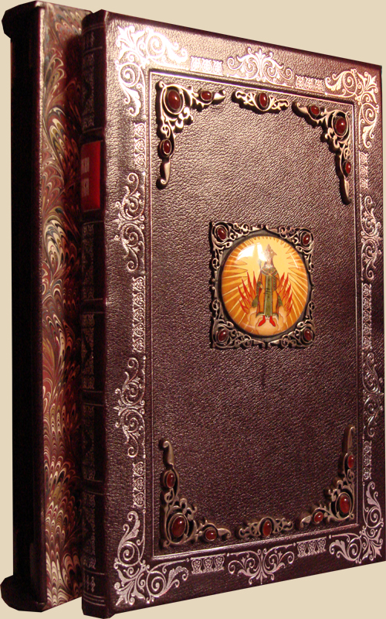
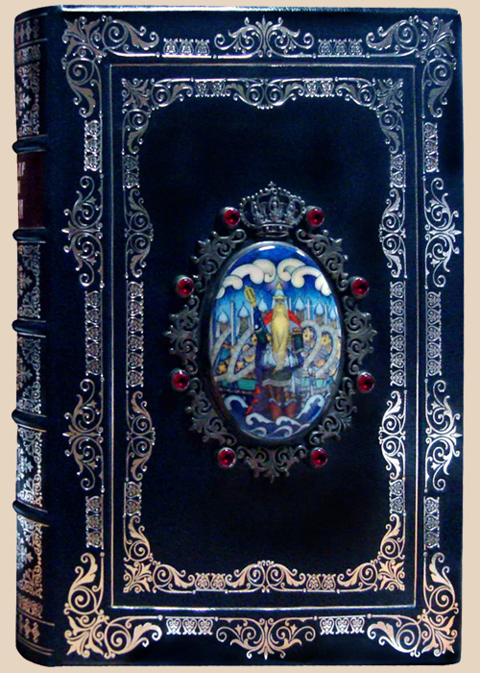
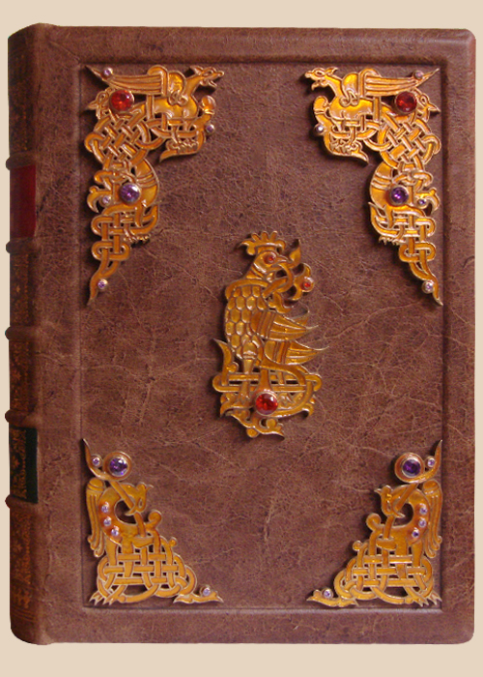
Попробуйте - ка отгадать как героя сказки звать

Slide 16
- Живет он в поповом доме, Спит себе на соломе, Ест за четверых, Работает за семерых…

Slide 17
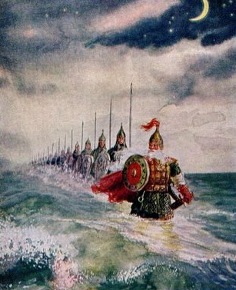
Все красавцы молодые, Великаны удалые. Все равны, как на подбор, С ними дядька Черномор…

Slide 18
Говорят, царевна есть, Что не можно глаз отвесть Днем свет божий затмевает, Ночью землю освещает…

Slide 19
(1799 – 1837г.г.)

